Slide 1
NSS
1. Exercise
Tomas Hogenauer

Slide 2
Student aim
Přednášející: Martin Tomášek
Cvičící: Tomas Hogenauer (streda) a Lukáš Bartoněk (patek)
Požadavky pro absolvování:
  Předmět je ukončen zápočtem a zkouškou.
Zápočet:
Pro získání zápočtu je nutné:
  Odevzdat semestrální úlohu
    Milestone 1 (~ 7.týdnu ):
      Progress Presentation → max 5b
      Oponent review → max 5b
    Milestone 2 (~ 14.týdnu ):
      Final Presentation → max 5b
      Oponent review → max 5b
      Semester project → max 15b (minimalne musite ziskat 10b)
  Zůčastnit se 1 testu:
    midterm testu v 6. týdnu → max 5b
  Účast na cvičeních je povinná. Tolerovány budou nejvýše 3 neomluvené absence.
Zkouška:
  Zkouška se bude skládat jak z teoretické části tak z praktické
  max 60b (minimalne musite ziskat 30b)
  K účasti na zkoušce je nutné mít zápočet

Slide 3
Project topic: Solve the problem
-not “the biggest first world problems”

Slide 4
Project process
Project Requirement
  Motivation of the project
  Requirements (FN & NF) – only what will do really do
  Related UML Diagrams (class diagram + Use case Diagram)
  RACI matrix
Analysis
  analyze requirement and previous architectures
Design
  Design documentations + Preliminary design + detail Design
Architecture
  Architect the system and try architectural styles
Evaluation
  Analyze the project architecture base on the Quality attributes and standard evaluation process.

Slide 5
Team project
Student je hodnocen individuálně a musí prokázat znalosti, z každé výše uvedené fáze. Ke kazde fazi je urcena zodpovedna osoba, ale fázi dodává celá skupina, tudíž se pro každou část hodnotí skupina jako celek.
Requirements:
SW je zanalyzován a na základě této analýzy vyvinut
SW je v průběhu semestru verzovaný: https://gitlab.fel.cvut.cz/ - je tedy možné dohledat, kdo co dělal. Verzování probíhá pravidelně.
Výsledný SW je nasazen v produkčním prostředí.
Výsledný SW splňuje požadavky z analýzy.
Výsledný SW používá vhodné návrhové vzory a vhodnou technologii.

Slide 6
Presentation requirements:
  In English (also the speech)
  Mandatory attendance
  Slides quality
  Presentation skills!!!
  Documentation requirements:
  In English
  PDF file
  Possibility:
  Bachelor thesis topic
Available SW
  UML software:
    enterprise architect: https://moodle.fel.cvut.cz/mod/quiz/view.php?id=34153
    opensource: http://argouml.tigris.org/

Slide 7
Schedule
Deadline | Tasks
8th week exercise | Documentation (PDF) uploaded to GIT
3 days before 9th week exercise | Uploaded review to another team documentation (notes in their PDF) on your GIT
9th week exercise | Progress presentation
12th week exercise | Documentation (PDF) + solution uploaded to GIT
3 days before 12th week exercise | Uploaded review to another team documentation (notes in their PDF) on your GIT
13th week exercise | Final presentation
NOTE Váš cvicící musí být v době prvního odevzdání již přidát do týmu na vašem GITu
NOTE Stredecni cviceni ma veskere deathline pro Milestone 2 posunuty o jeden tyden dopredu.

Slide 8
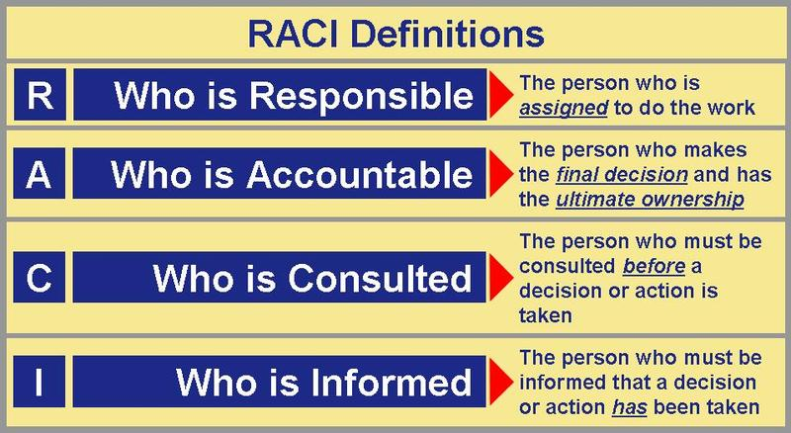
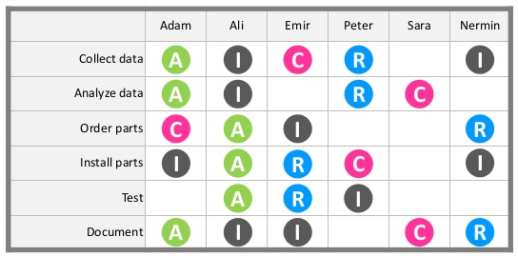
Example
+ RACI matrix

Slide 9
Again
Milestone 1
  Motivation
  Requirements (FN & NF) -only what will do really do
  Use cases
  Class Diagram (without properties)
  RACI matrix
Milestone 2
  Use cases – seq diagram
  Architecture analysis
  Class diagram (with properties)
  Deployment Diagram
  Example

Slide 10
Example
Restaurant system Android application - client
Motivation
Roles
Use cases ( show include/extend relationship)
Requirements
Class diagram

